Slide 1
Kjenner du et barn med diabetes?
Fylke/lokallag dato

Slide 2

Diabetesforbundet fylke/lokallag
Kontaktperson:
Nettside:
Sosiale medier:
Annen info:

Slide 3
Skape trygghet for barnet når du har ansvaret
Skape trygghet for foreldrene, slik at de er komfortable med å gi deg ansvaret for barnet
Gi deg kunnskap som gjør deg tryggere i rollen som støttespiller.
Mål med kurset
Notes:
1 min

Slide 4
Program
Om diabetes
Pause
Om blodsukker
Pause
Blodsukker fortsetter-Workshop i grupper
Avslutning
Fra bekymring til trygghet
Notes:
Gå gjennom presentasjonen på egenhånd og forbered deg godt.
Gi en kort oppsummering av hvert punkt ved gjennomgang av programmet.
1 min.

Slide 5
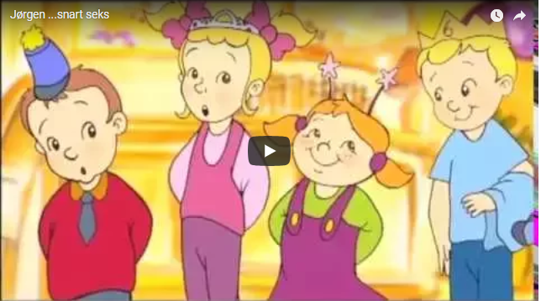
Jørgen snart seks år
Notes:
Klikk på bildet for å vise filmen.
Husk å teste lyd og bilde på alle filmene før du starter.
Jørgen er en gutt på snart 6 år, som viser tegn på diabetes. Filmen handler om at han komme på sykehus og får diagnosen.
Se filmen selv, før du viser den.
15. min

Slide 6

Fra bekymring til trygghet
For deg som støttespiller
Bekymringer
Scenarioer
Følelser
Reaksjoner
For barnet
Bekymringer
Forståelse
Følelser
Reaksjoner
Notes:
For deg som støttespiller
Bekymringer – Hvilke bekymringer har du? Kan vi gi deg kunnskap i dette kurset, som vil gjøre deg tryggere?
Scenarioer – Hvilke scenarioer ser du for deg? Kan vi gi deg kunnskap i dette kurset, som vil gjøre deg tryggere i en slik situasjon?
Reaksjoner – Har du opplevd å få reaksjoner tidligere? Hvilke reaksjoner er du redd for? Kan vi gi deg kunnskap i dette kurset, som vil gjøre deg tryggere?
For barnet
Bekymringer – Hvilke bekymringer har barnet? Barn kan føle seg utrygge sammen med andre voksne enn sine foresatte, fordi de ikke er trygge på at vedkommende vet hva man skal gjøre med tanke på diabetesen. Barn kan være bekymret for at noe skal skje, og at du skal bli opprørt eller redd.
Forståelse – Avhengig av alder er barn utrolig observante og forstår mer enn vi tror. Hvis du er nervøs og usikker er det stor sjanse for at barnet fanger dette opp.
Reaksjoner – Barnet kan reagere på ulike måter, og det er viktig å være bevisst på at dette kan være skummelt og utrygt også for barnet.
15. min

Slide 7


Om diabetes
Myter om diabetes – Er de sanne?
Hva er diabetes?
Internett – Kan vi tro på alt vi leser?
Notes:
Oppsummering av det vi skal gå gjennom under dette punktet.
10 sek

Slide 8


Myter
Det finnes visse typer mat personer med diabetes ikke KAN spise
Du kan ha en mild form for diabetes
Du kan ikke spise sukker når du har diabetes
Det er din egen skyld at du har fått diabetes
Du får diabetes av å spise for mye sukker
Det finnes andre behandlingsmetoder for diabetes type 1, enn insulin. For eksempel ved hjelp av kosthold eller spesielle urter.
Har du føling må du sette insulin
Notes:
Det finnes visse typer mat personer med diabetes ikke KAN spise
Diabetes er ikke en matsykdom, og man kan i utgangspunktet spise hva man vil. Man er ikke «allergisk» mot for eksempel sukker.
Det er viktig å gå frem at mat som gir blodsukkerøkning ikke er farlig eller skal unngås, men krever insulinregulering.
Du kan ha en mild form for diabetes
Enten har man diabetes eller så har man det ikke. Men man kan ha ulike utfordringer med blodsukkersvingninger for eksempel.
Det er en relativt vanlig oppfattelse at type 2 er den «milde formen» fordi man slipper å ta insulin. Det blir litt feil å se det slik, da det er to veldig forskjellige sykdommer, med hver sine utfordringer.
Du kan ikke spise sukker når du har diabetes
Sukker har stor påvirkning på blodsukkeret, og man kan med fordel begrense inntaket for å unngå svingninger. Men det er ikke farlig å spise sukker, så lenge man setter insulin.
Det er din egen skyld at du har fått diabetes
Fokus på type 1. Vi skal snakke litt om årsaker til type 1 senere, men kort sagt kan man ikke noe for at man har type 1.
Du får diabetes av å spise for mye sukker
Man har ingen som helst grunn til å tro at dette stemmer.
Det finnes andre behandlingsmetoder for diabetes type 1, enn insulin. For eksempel ved hjelp av kosthold eller spesielle urter.
Har man diabetes type 1 er man helt avhengig av insulintilførsel for å overleve.
Har du føling må du sette insulin
Føling får man av for mye insulin i forhold til behovet. Man må på ingen måte gi insulin til noen med lavt blodsukker.
Alle temaene tas opp senere i foredraget.
5 min

Slide 9
Hva er diabetes?
Type 1: Kroppens immunforsvar går til angrep på seg selv, og ødelegger de insulinproduserende cellene i bukspyttkjertelen
Type 2: Lavere insulinproduksjon og/eller insulinet virker dårligere
Felles: Kroppen lager ikke (nok) insulin, eller insulinet virker ikke som det skal. Uten (nok) insulin, blir blodsukkeret for høyt.
Diabetes er ingen mat- eller sukkersykdom, men en insulinmangelsykdom!
Notes:
Vi skal konsentrere oss om type 1 i dag, da de aller fleste barn som har diabetes, har denne typen.
5 min

Slide 10




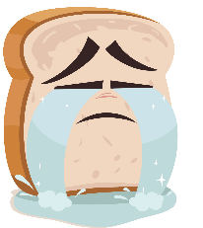




Insulin
Notes:
Insulin er "nøkkelen" som låser opp "døra" til cellene slik at glukose kan komme inn i cellene.
Glukose er cellenes drivstoff.
Forklare: Bilde 1: Cellen er glad og fornøyd når insulinet er til stede og ønsker maten velkommen. Bilde 2: Ikke noe insulin tilstede og cellen er lukket og misfornøyd.
På hvilke måter kan man tilføre insulin?
Mer om beregning senere.
5 min

Slide 11
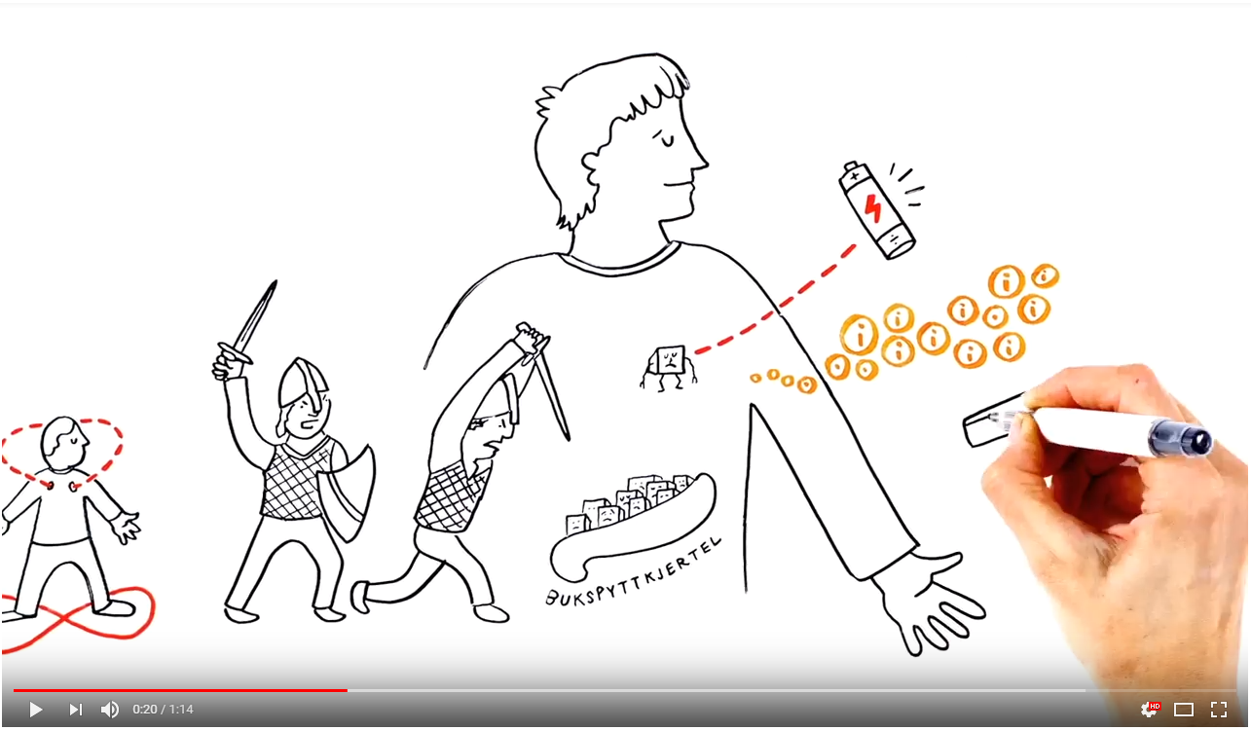
Hva er diabetes type 1?
Notes:
Klikk på bildet for å vise filmen.
Husk å teste lyd og bilde på alle filmene før du starter.
2 min

Slide 12
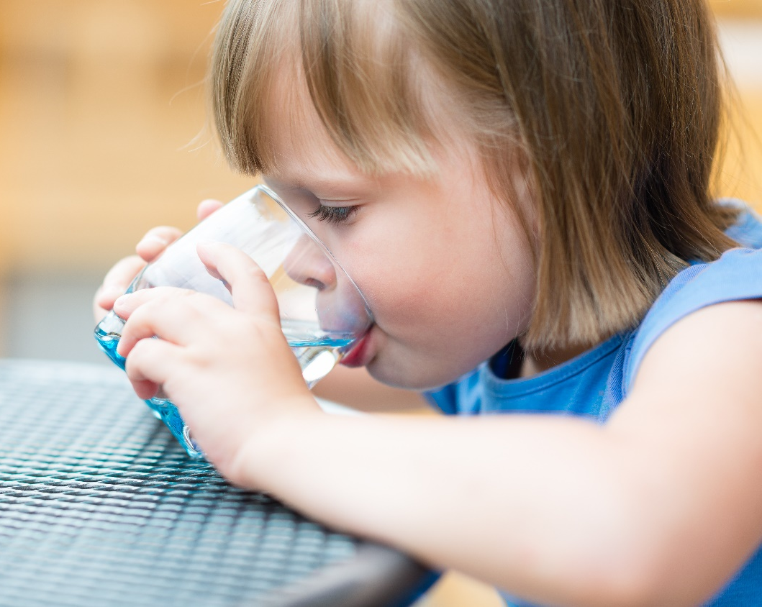
Diabetes type 1
Kan oppstå i alle aldre, oftest hos barn/ungdom
Kraftige symptomer
Langtidsblodsukker (HbA1c)
Årsaker
Notes:
Det er vanligst å få diabetes type 1 som barn eller ungdom, men også voksne kan få sykdommen.
Symptomene på diabetes type 1 er økt urinutskillelse, sterk tørste, vekttap og tretthet/nedsatt allmenntilstand.
Sykdommen oppstår ofte akutt, og noen får så høyt blodsukker at det fører til syreforgiftning (ketoacidose) med sterke magesmerter og kvalme. Kan lukte aceton av ånden.
Langtidsblodsukkeret er anbefalt å ligge rundt 7% (Husk nye mål fra høsten 2018).
Et stabilt blodsukker kan bidra til å forebygge komplikasjoner senere i livet.
(Komplikasjoner blir ikke et tema i dette kurset, og det er ikke noe du som støttespiller skal behøve å snakke med barnet om.)
Det er til dags dato ikke kjent hvorfor man får diabetes type 1.
Man vet imidlertid at det er til en viss grad genetisk (ca. 5%).
Man har ingen grunn til å tro at type 1 kommer som følge av kosthold.
Foreløpig kan man ikke gi noen praktiske råd for å forebygge diabetes type 1
8 min

Slide 13

Internett
Årsak
Forebygging
Kur
Ja- og neimat
Notes:
Årsaker – feilaktig informasjon om hva som forårsaker diabetes type 1. Sannheten er som vi har lært i dag, at det vet vi ikke for sikkert.
Forebygging – Feilaktig informasjon om hva man kan gjøre for å unngå å få diabetes. Når vi snakker om type 1 kjenner man ikke til noe man kan gjøre for å forebygge.
Kurer – «spis deg frisk» ol. Hverken type 1 eller 2 kan kureres fullstendig. Type 2 kan man leve symptomfritt ved hjelp av kosthold og fysisk aktivitet. Type 1 kan man ikke kurere. Hva gjelder komplikasjoner er det en del grep man kan gjøre for å unngå dette, men det snakker vi ikke om her.
Ja- og neimat – Når du har diabetes kan eller kan du ikke spise ditt eller datt. Når du har type 1 kan du i prinsippet spise hva du vil. Det som er viktig er kunnskap om hva maten inneholder og hvordan den påvirker blodsukkeret. Mer om dette senere.
Når man leser på internett er det ekstra viktig å huske på forskjellen mellom type 1 og type 2. Mange av de som skriver der vet ikke forskjellen, og ser dem under ett eller bare sier diabetes uten å presisere.
5 min

Slide 14
Pause
Notes:
Da tar vi en 15 minutters pause

Slide 15

Blodsukker
Hva påvirker blodsukkeret?
Høyt blodsukker
Lavt blodsukker
Diabetes førstehjelp
Fysisk aktivitet
Kosthold
Notes:
Oversikt over hva vi skal gå gjennom under dette temaet.
10 sek

Slide 16
5 hovedfaktorer påvirker blodsukkeret
Blodsukker
Medisiner
Sykdom
Følelser
Mat og drikke
Fysisk aktivitet
Notes:
Medisiner: tabletter som prednisolon, kortison tabletter eller injeksjoner. Man kan oppleve økt eller senket insulinbehov som følge av at man tar andre medisiner enn de diabetesrelaterte.
Sykdom: f.eks. infeksjon eller virus/forkjølelse, som oftest gjør det at blodsukkeret stiger.
Følelser: Alle typer følelser påvirker blodsukkeret: stress, depresjon, sinne, glede, forelskelse osv. Kan ikke gjøre noe med det, men kan være bra å vite når man skal vurdere evt. tiltak.
Når det gjelder blodsukker er ingen dag lik. Derfor kan det være lurt å vite litt om hvordan blodsukkeret har vært den siste tiden, når man skal ha ansvaret i en kort periode.
Kosthold og fysisk aktivitet skal vi gå nærmere inn på senere.
Alt i alt gjør dette at egenbehandling av diabetes er komplisert. Man kan ikke gjøre ting bare av erfaring og gammel vane, men må alltid vurdere situasjonen og følge med på blodsukkeret.
5 min

Slide 17
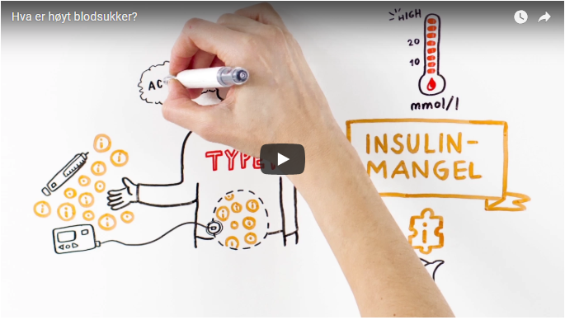
Høyt blodsukker
Notes:
Klikk på bildet for å vise filmen.
Husk å teste lyd og bilde på alle filmene før du starter.
2 min

Slide 18

Handling ved høyt blodsukker
INSULIN
Notes:
Hvis du ikke er sikker på blodsukkeret gir du noe søtt. Dere bør så fort som mulig måle blodsukkeret for å finne ut hvilke tiltak dere skal sette i gang.
Når du og barnet vet at blodsukkeret er høyt, og ikke lavt kan dere sette insulin. Andre metoder, som å unngå å spise eller å gå en tur er ikke anbefalt.
Om natten er det i utgangspunktet best å vekke barnet og sammen sette insulin.
Det er viktig å presisere at du skal ha trent på det for å kunne sette insulin. Hvis barnet trenger hjelp med dette bør barnet selv være involvert i beregning og injeksjon. Avklar med foreldrene hvordan de pleier å gjøre dette, og tren sammen på forhånd.
5 min

Slide 19
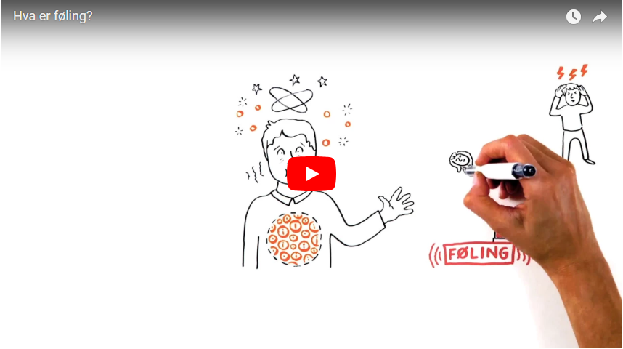
Lavt blodsukker - føling
Notes:
Klikk på bildet for å vise filmen.
Husk å teste lyd og bilde på alle filmene før du starter.
2 min

Slide 20
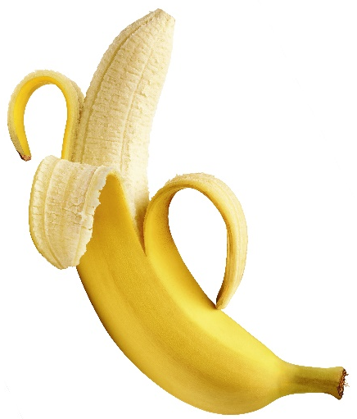
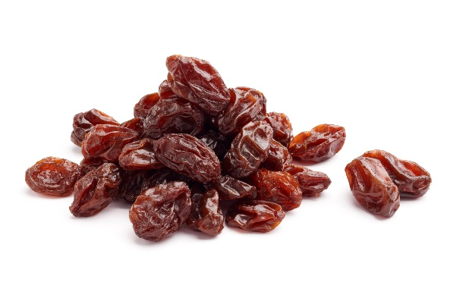
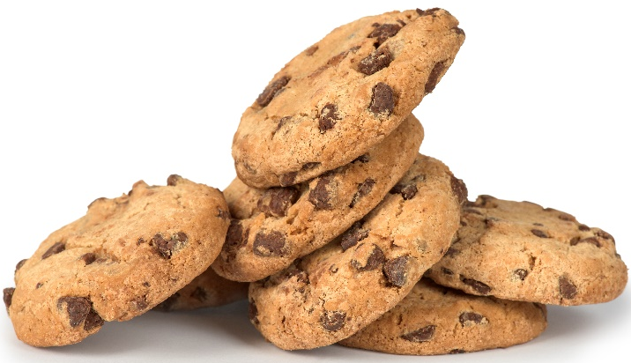
Handling ved lavt blodsukker
Om dagen
  Gi noe med sukker
  Følg med på blodsukkeret
  Gi etter hvert mat
Om natten
  Vekk barnet og gi noe med sukker
  Følg med på blodsukkeret
  Gi mat hvis nødvendig
Notes:
Her er det viktig å snakke med de foresatte om deres rutiner. Lær av dem og gi barnet trygghet i at du vet hva du skal gjøre.
Forslag til ting man kan gi:
Søte drikker, som juice eller brus
Sukker/sukkerbiter
Druesukkertabletter
Honning
Syltetøy
Melk
Banan
Druer/rosiner
Sjokolade
Søt kjeks
5 min

Slide 21
Diabetes førstehjelp
Hvis barnet er bevisstløst
IKKE gi mat, drikke eller insulin
Ring 113 og si at personen har diabetes
Sørg for frie luftveier og sjekk at personen puster
Legg personen i sideleie
Gjør deg klar for gjenoppliving om nødvendig
Forsøk å tilføre sukker slik:
Smør honning, melis eller druesukkerdel mellom kinnet og tannkjøttet (På gommene)
Registrer regelmessig livsviktige funksjoner inntil hjelp kommer
Notes:
Legg vekt på hvor sjelden dette skjer. Dersom man følger med i samarbeid med barnet, skal dette være greit å unngå.
Men mange er bekymret for en slik situasjon, og vi vil derfor trygge disse.
Denne fremgangsmåten gjelder uavhengig av høyt eller lavt blodsukker.
6 min

Slide 22

Gruppediskusjon
Du har ansvaret for barnet på en overnatting. Barnet virker slapt og ser litt blekt ut en time etter middag. Hva gjør du?
Notes:
Deltakerne diskuterer i grupper
Fasit:
Mål blodsukker
Ved lavt/høyt: Sett i gang dertilegnet tiltak
Ved normalt blodsukker: Da er det antakelig andre årsaker. Gjør som man pleier med barn som ikke er i form.
Mål blodsukker igjen etter stund, for å se at det er stabilt.
Forklaring: 1 min
Diskusjon: 5 min
Oppsummering: 9 min

Slide 23
Pause
Notes:
Da tar vi en 15 minutters pause

Slide 24
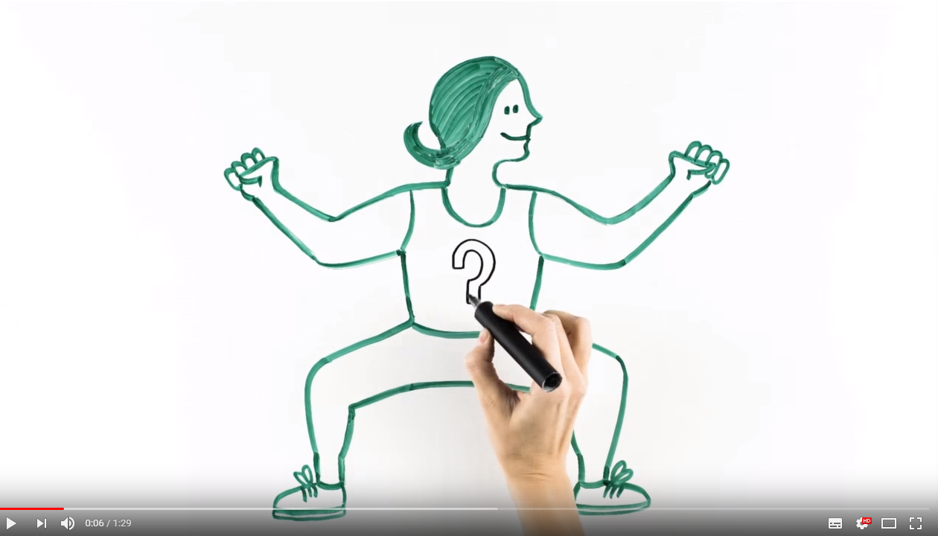
Fysisk aktivitet
Notes:
Klikk på bildet for å vise filmen.
Husk å teste lyd og bilde på alle filmene før du starter.
Det viktigste her er:
Aktive barn er positivt, uansett diabetes eller ikke.
Aktivitet påvirker blodsukkeret, så her må man følge med og huske følingsmat.
2 min

Slide 25
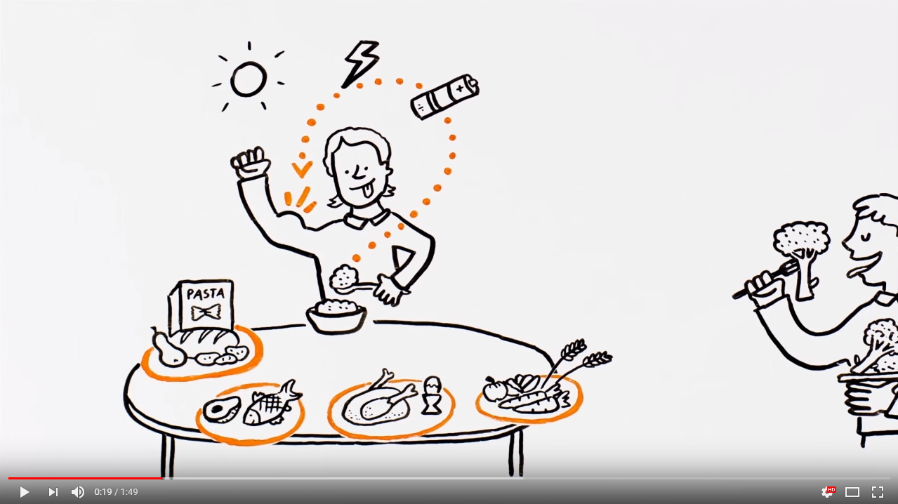
Kosthold
Notes:
Klikk på bildet for å vise filmen.
Husk å teste lyd og bilde på alle filmene før du starter.
Viktig her: Sammensetningen av måltidet er viktig. Hvordan blodsukkeret reagerer på maten er ikke konstant, så det finnes ingen regler. Men vi kan lære oss sånn noenlunde hvordan vi skal beregne insulin ut fra hva vi spiser.
2 min

Slide 26
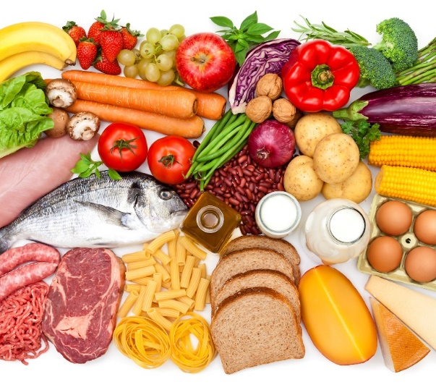
Kosthold
Ikke spesiell diabeteskost
Mat som er sunt for alle
Velg heller vann enn saft og brus
Regelmessig måltidsrytme
Insulin tilpasses måltidet
Tommelfingerregelen
Velg mindre brus, saft og godteri
Velg heller grove kornprodukter enn fine
Lær av foresatte
Notes:
Diabetesforbundet gir råd basert på Helsedirektoratets kostråd, som har vært grundig gjennomgått i de nye retningslinjene for behandling og forebygging av diabetes (type 2).
De er basert på en grundig gjennomgang av forskning, men bygger også på klinisk erfaring og det generelle kunnskapsgrunnlaget for befolkningen generelt.
Listen velg mer/velg heller/velg mindre er fra Helsedirektoratet
4 min

Slide 27

Huskeliste på tur
Følingsmat/drikke
Måleutstyr
Telefon
Ekstra utstyr
Vanlige ting
Notes:
Vanlige ting: Ting man ville hatt med seg ellers, uavhengig av diabetesen.
4 min

Slide 28
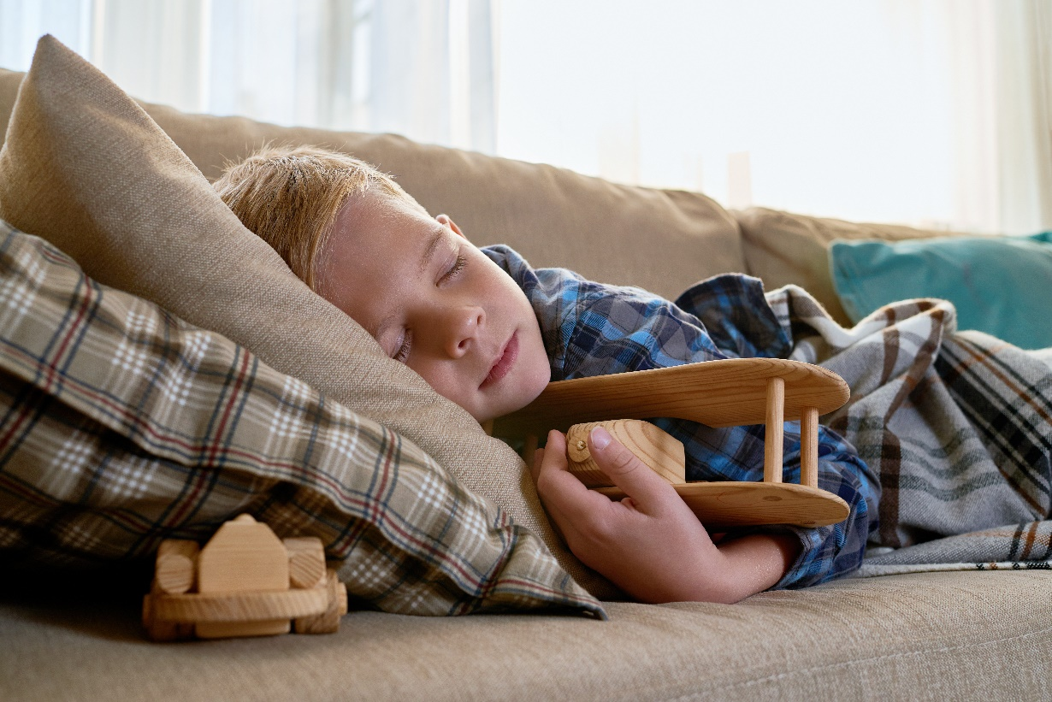
Workshop i grupper
Du skal ha barnet på overnatting en helg.
Hvilke forberedelser gjør du?
Notes:
Her er det ikke nødvendigvis en fasit, men punkter som bør komme frem er:
Sørge for å ha fått den nødvendige opplæringen av foresatte på hvordan man håndterer ulike situasjoner.
Snakke med foreldrene om hvordan den siste uken har vært, med hensyn til blodsukker og barnets form ellers.
Kjøpe inn litt følingsmat
Planlegg måltider på mer eller mindre faste tidspunkt, og helst 3-4 ganger om dagen.
Ha alltid et brødmåltid ekstra i bakhånd.
Forklaring: 1 min
Gruppediskusjon: 3 min
Oppsummering: 4 min

Slide 29

Workshop i grupper
Du skal ha med barnet på stranda. Hva bør du være oppmerksom på under strandbesøket, når det gjelder diabetes?
Notes:
Vi presenterer ikke nødvendigvis noen fasit her. Men punkter som bør komme frem er:
Ha med: Følingsmat, målerutstyr, ekstra utstyr til pumpe og sensor.
Mål blodsukker med jevne mellomrom
Snakk med foreldre om hvordan de gjør med pumpa under bading.
Hvis man tar av pumpa under bading bør man begrense badingen til kortere perioder.
Forklaring: 1 min
Gruppediskusjon: 3 min
Oppsummering: 4 min

Slide 30
Erfaringsutveksling

Slide 31

Notes:
Åpne for spørsmål

Slide 32
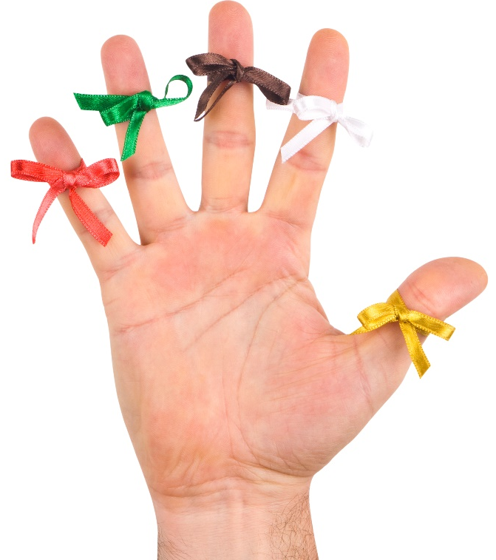
5 ting å huske på
Husk hva som påvirker blodsukkeret
Husk å måle blodsukker
Husk de ulike tiltak for høyt og lavt
Husk å ta med det dere trenger på tur
Husk at barn er barn – selv om de har diabetes
Notes:
2 min

Slide 33
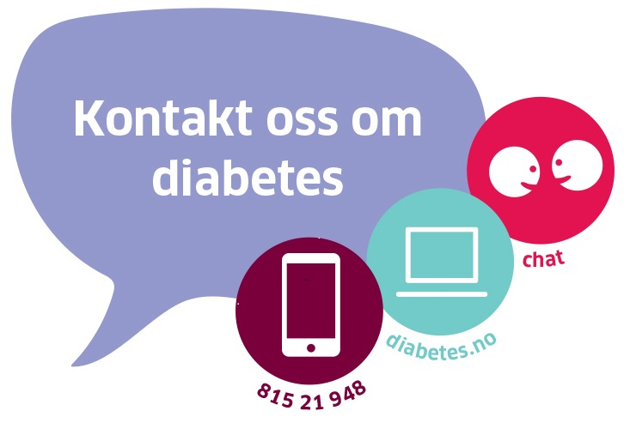
Kontakt Diabetesforbundet eller Diabeteslinjen hvis du har spørsmål
Telefon: 23 05 18 00
E-post: post@diabetes.no
Notes:
Til høyre: Kontaktinfo til Diabeteslinjen. Nå har vi også chat i tillegg til telefon og nettspørsmål.
Til venstre: Kontaktinfo til sekretariatet.

Slide 34

Lykke til!
Notes:
Takk for at dere deltok på dette kurset. Jeg håper dere føler dere litt tryggere, og at dere har fått stilt de spørsmålene dere måtte ha.
Takk for meg.

